Slide 1
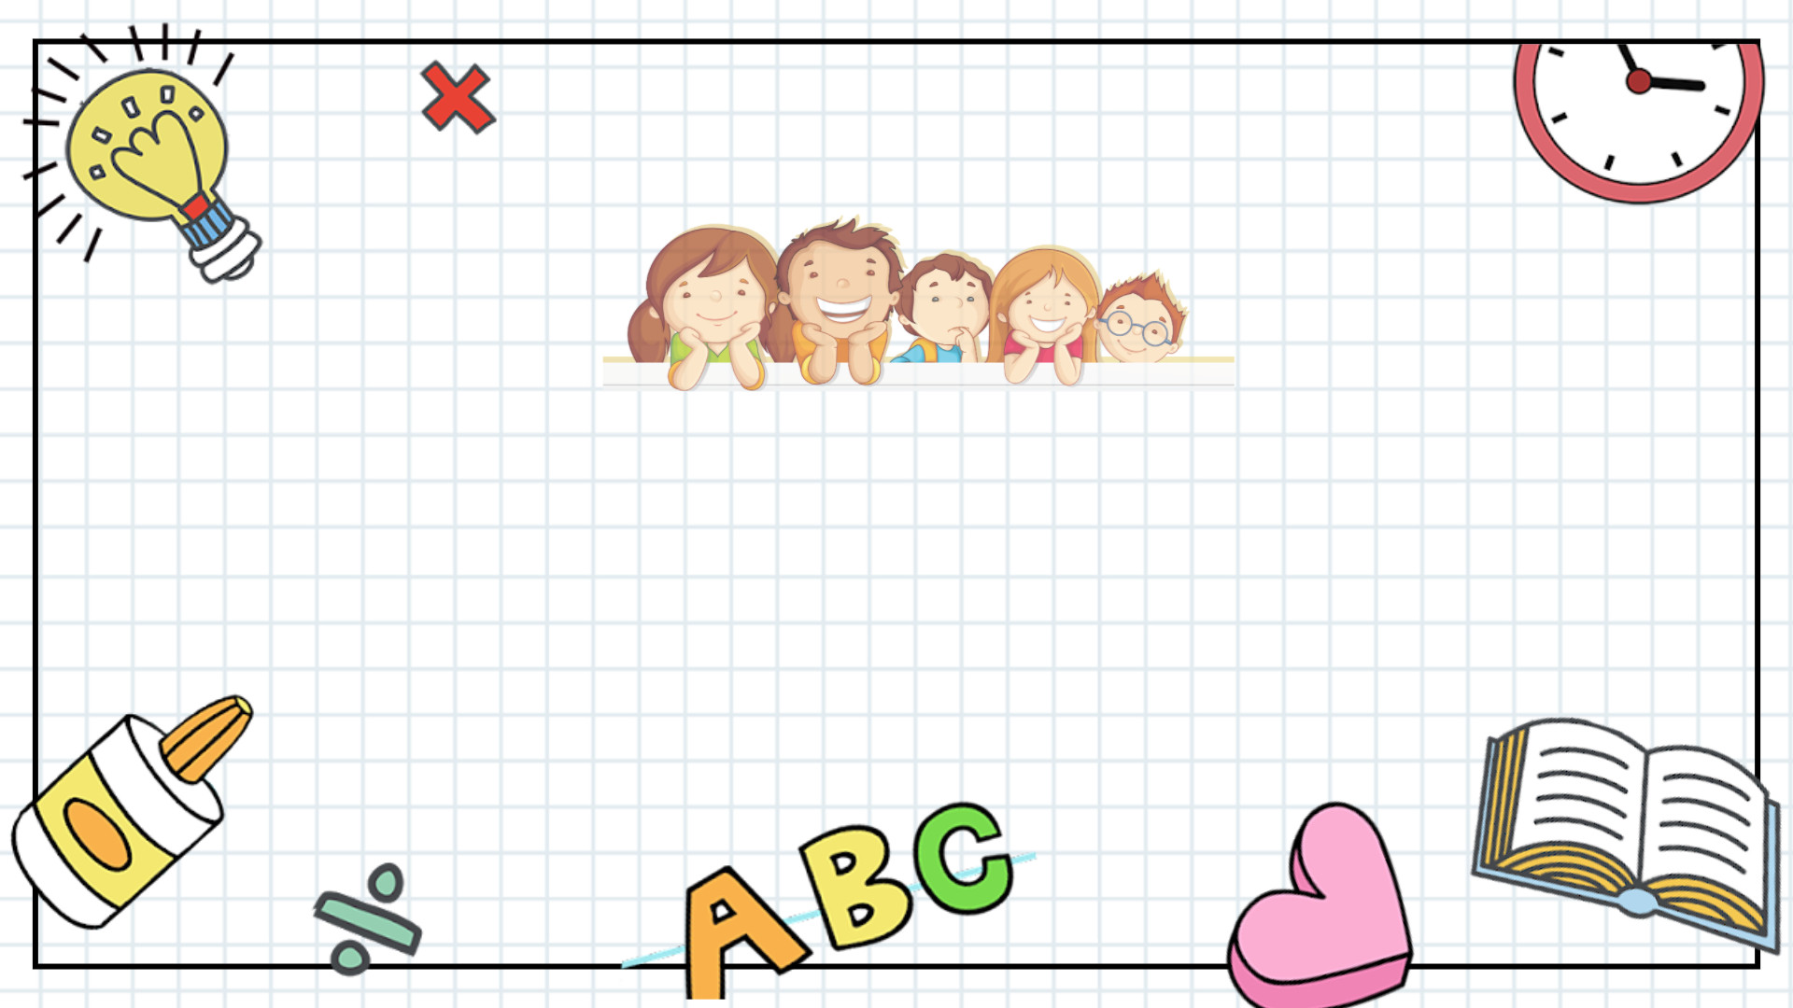
CHÀO CÁC EM HỌC SINH KHỐI 3
ĐẾN VỚI LỚP HỌC TRỰC TUYẾN

Slide 2






Môn: TOÁN
Lớp 3

Slide 3
KHỞI ĐỘNG

Slide 4


Đọc bảng chia 9
kết quả
63 : 9
Kết quả
489 : 5

Slide 5






Toán
Chia số có ba chữ số
cho số có một chữ số (tiếp theo)
Notes:
Ở tiết học trước chúng ta đã được học “Chia số có 3 chữ số cho số có 1 chữ số”. Ngày hôm nay cô sẽ cùng các em thực hiện những phép chia đặc biệt hơn. Chúng ta cũng chia số có 3 chữ số cho số có 1 chữ số nhưng ở thương xuất hiện chữ số 0 ở hàng đơn vị.

Slide 6
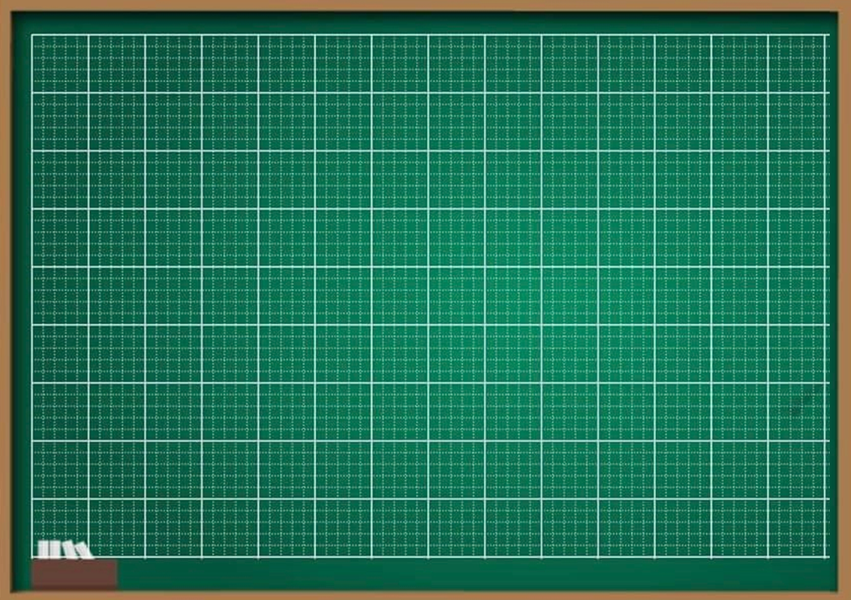
Thứ ba ngày 14 tháng 12 năm 2021
TǨn
Chia số có ba chữ số
cho số có mŎ chữ số (tiếp)

Slide 7

Mục tiêu::
- Biết đặt tính và tính chia số có ba chữ số cho số có một chữ số với trường hợp thương có chữ số 0 ở hàng đơn vị.

Slide 8


1
Thực hiện phép chia

Slide 9

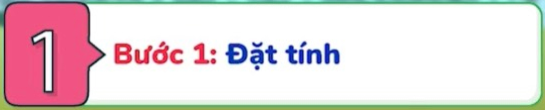
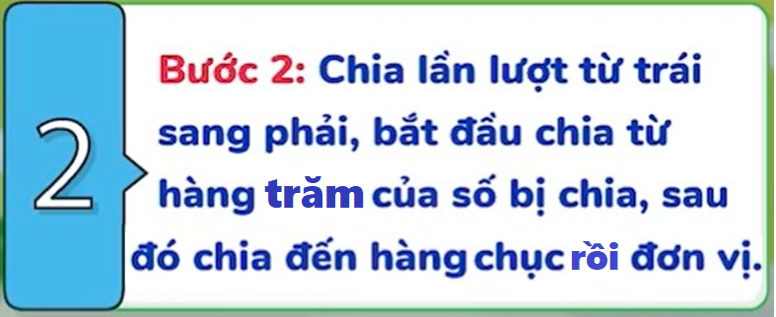
560 : 8 = ?

Slide 10


560 : 8 = ?
56 chia 8 được 7, viết 7.
56
0
8
560
7 nhân 8 bằng 56; 56 trừ 56 bằng 0
56
7
0
Hạ 0; 0 chia 8 được 0, viết 0.
0 nhân 8 bằng 0; 0 trừ 0 bằng 0
0
0
0
560 : 8 = 70
Notes:
Để thực hiện phép tính này ta cũng đặt tính rồi tính. ( hiện đặt tính)
Ta thực hiện tính từ trái sang phải. (mũi tên)
Ta lấy 56 chia 8…….Kết thúc lượt chia thứ nhất, số dư là 0
Hạ 0……..
Ta thấy thương có chữ số ở hàng đơn vị là 0

Slide 11
632 : 7 = ?
63 chia 7 được 9, viết 9.
2
7
632
63
9 nhân 7 bằng 63; 63 trừ 63 bằng 0
63
9
0
Hạ 2; 2 chia 7 được 0, viết 0.
0 nhân 7 bằng 0; 2 trừ 0 bằng 2
0
0
2
632 : 7 = 90 (dư 2)
Notes:
Đọc tương tự như phép chia trên
KL: Phép chia này có thương cũng có chữ số ờ hang đơn vị là 0. và đây là phép chia có dư

Slide 12
7
56
0
8
63
2
7
8
9
0
7
0
0
56
0
63
0
0
0
2
0
2
0
0
0
2
Khi chia số có ba chữ số cho số có 1 chữ số, ở lần chia thứ 2, nếu số bị chia bé hơn số chia thì ta viết 0 ở thương theo lần chia đó

Slide 13
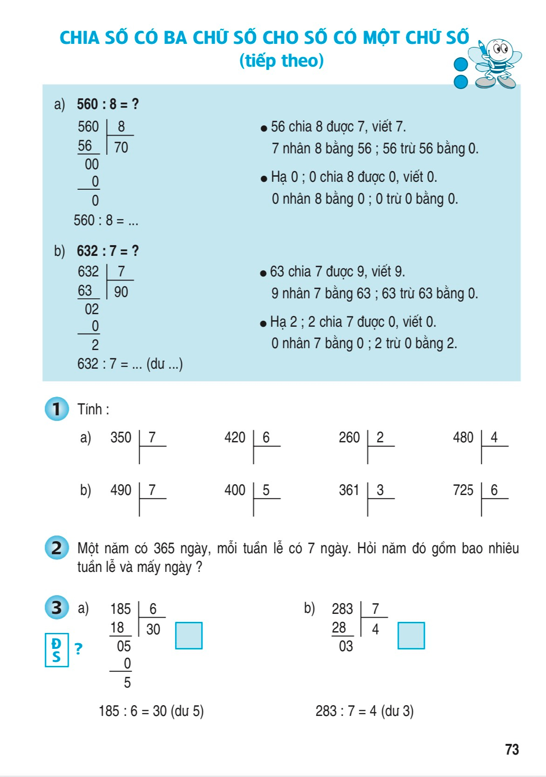
2
Bài tập
V
V
S
Notes:
Như vậy cô vừa hd các em thực hiện phép chia số có ba chữ số cho số có 1 chữ số mà thương có chứa chữ số 0 ở hang đơn vị. Bây giờ chúng ta cùng nhau luyện tập.

Slide 14
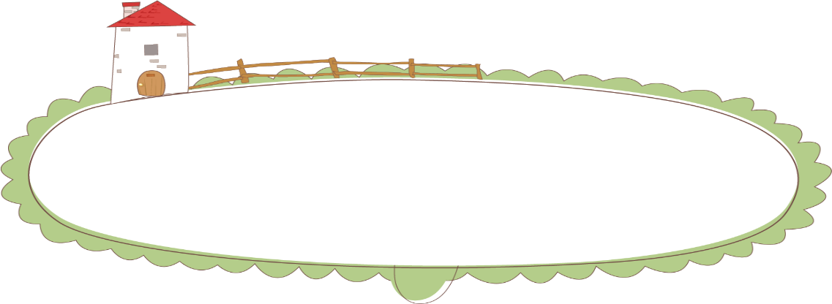

Bài 1: Tính
a)
350
7
420
6
480
4
b)
490
7
400
5
725
6

Slide 15
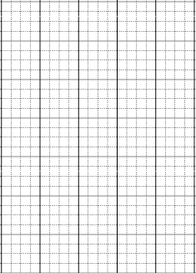

350
7
0
35
5
0
0
0
0

Slide 16
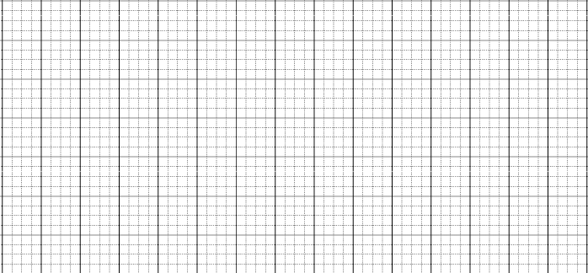
VỞ
Bài 1 (T. 73) : Tính
350
7
490
7
480
4
725
6
35
49
7
6
50
0
4
0
0
2
2
1
1
0
1
00
0
8
2
0
0
0
8
12
0
0
0
5
0
0
0
0
0
5

Slide 17
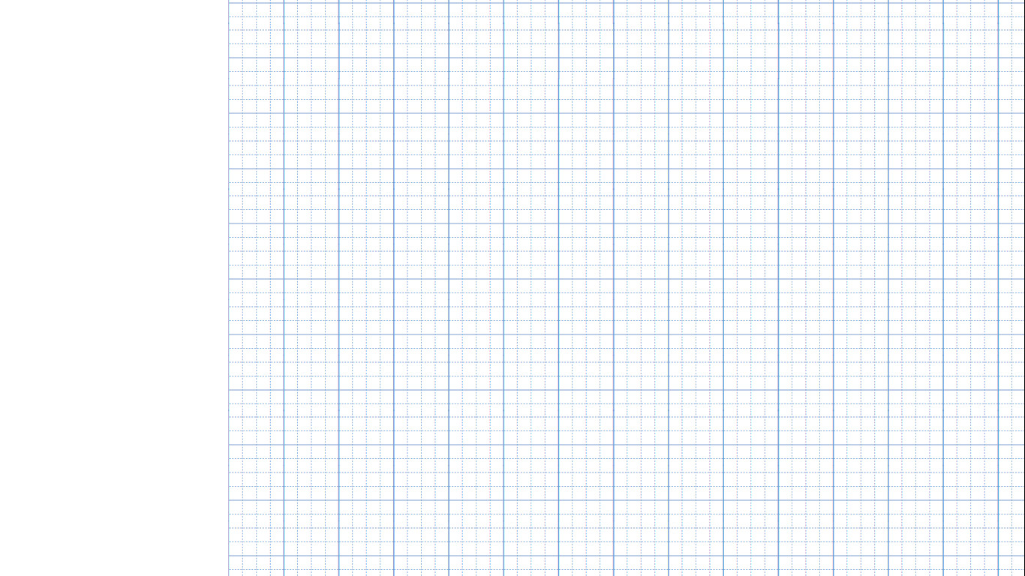
VỞ
Bài 3 (T.73):
Năm 2021 có 365 ngày, mĕ Ǉuần Δ˙ có 7 ngày.
HĈ năm 2021 gồm bao nhΗłu Ǉuần Δ˙ và mấy
ngày?
Bài giải
Ta có: 365 : 7 = 52 ( dư 1)
Vậy năm 2021 có 52 Ǉuần Δ˙ và thừa 1 ngày.
Đáp số: 52 Ǉuần Δ˙ và 1 ngày
Notes:
Đọc đề bài, xác định yêu cầu đề bài.
Hướng dẫn giải

Slide 18

Bài 3:
ĐS
a)
185
6
b)
283
7
18
3
0
28
4
Đ
S
05
0
3
0
5
185 : 6 = 30 (dư 5)
283 : 7 = 4 (dư 3)
Notes:
Hỏi: Tại sao câu b chọn sai ( vì mới thực hiện 1 lượt chia thứ nhất)

Slide 19

Em hãy chọn câu đúng nhất

Slide 20
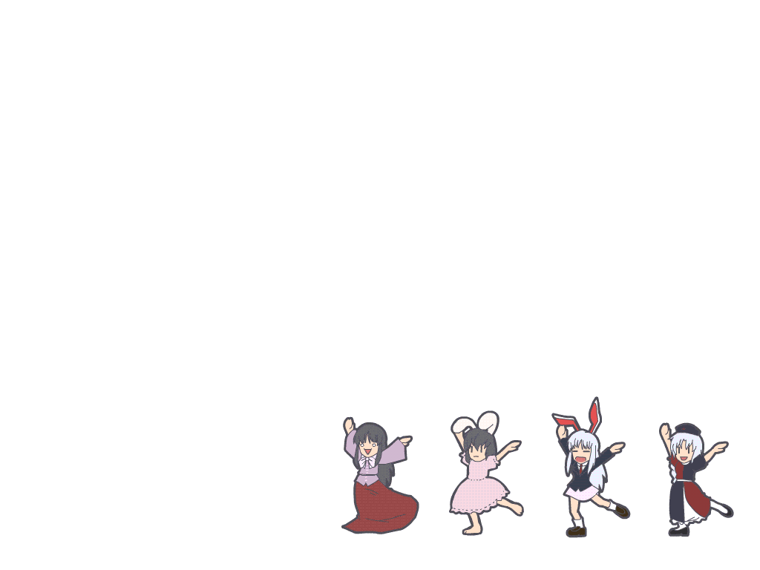
Tính nhẩm: (Hãy chọn đáp án đúng nhất)
220 : 2 = ?
A. 110
B. 101
C. 011

Slide 21
Tính nhẩm: (Hãy chọn đáp án đúng nhất)
999 : 3 = ?
A. 111
B. 222
C. 333

Slide 22
Tính nhẩm: (Hãy chọn đáp án đúng nhất)
565 : 5 = ?
A. 011
B. 113
C. 110

Slide 23
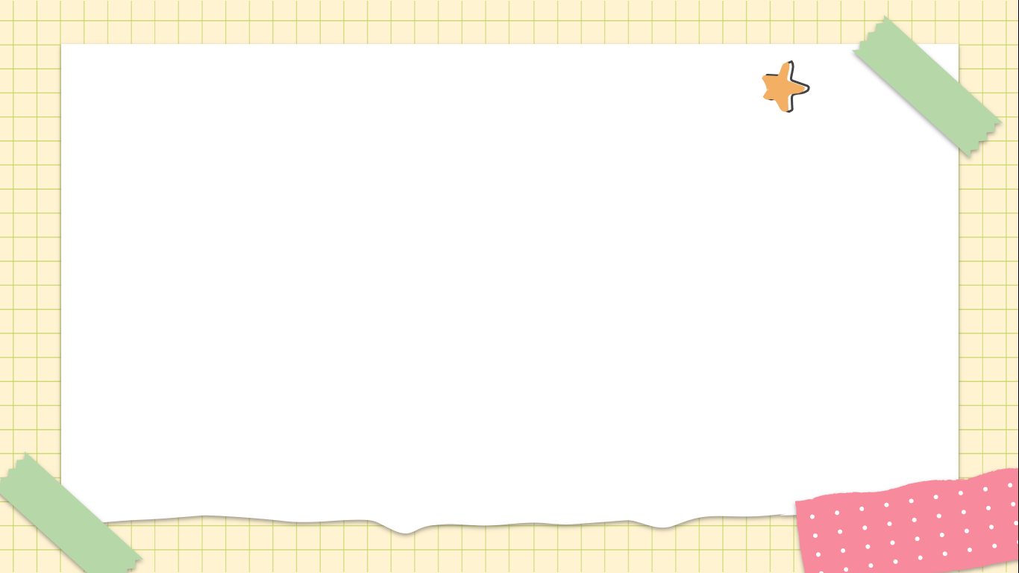
BÀI TẬP
1. Hoàn thành bài vào vở toán.
2. Chuẩn bị bài:
Giới thiệu bảng nhân, chia SGK trang 74, 75

Slide 24

Chào tạm biệt các em.

